Slide 2
Introducción
Las tareas descriptivas, mediante la aplicación de técnicas, permiten encontrar relaciones o asociaciones en los datos, que no son visibles fácilmente, otorgando la posibilidad de tomar decisiones basado en este nuevo conocimiento.

Slide 3
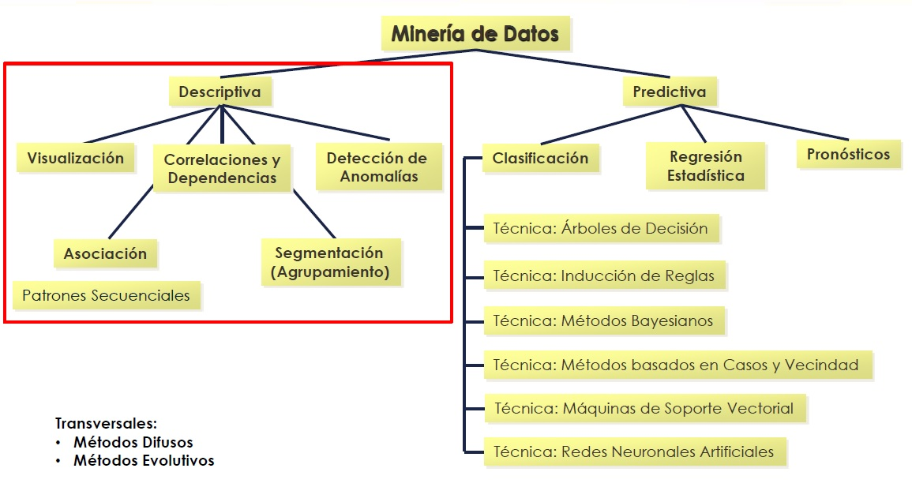
Minería de Datos

Slide 4
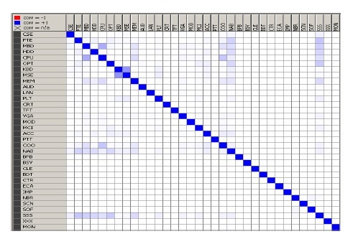
Minería de Datos
Correlaciones y Factorizaciones: se centran exclusivamente en los atributos numéricos. El objetivo es ver, dados los ejemplos del conjunto E= A1 x A2 x … x An, si dos o más atributos numéricos Ai y Aj están correlacionados linealmente o relacionados de algún otro modo.

Slide 5
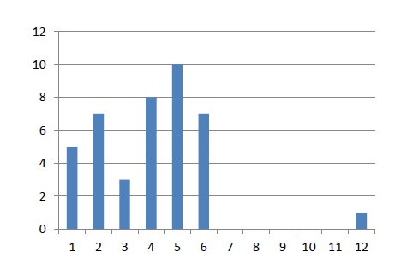
Minería de Datos
Detección de valores e instancias anómalas: útil para detectar comportamientos anómalos como fraudes, fallas, intrusos.

Slide 6
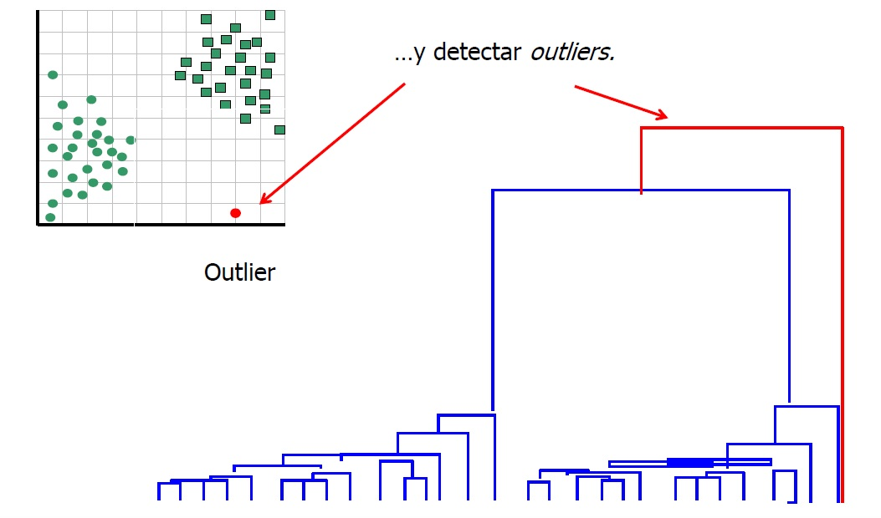
Minería de Datos

Slide 7
Minería de Datos
(Reglas de) Asociación: dados los ejemplos del conjunto E= A1 x A2 x … x An, una regla de asociación se define generalmente como:
“SI A1=a and A2=b and … Ak=h ENTONCES
Ar=u and As=v and … Az=w”
Donde todos los atributos son nominales.

Slide 8
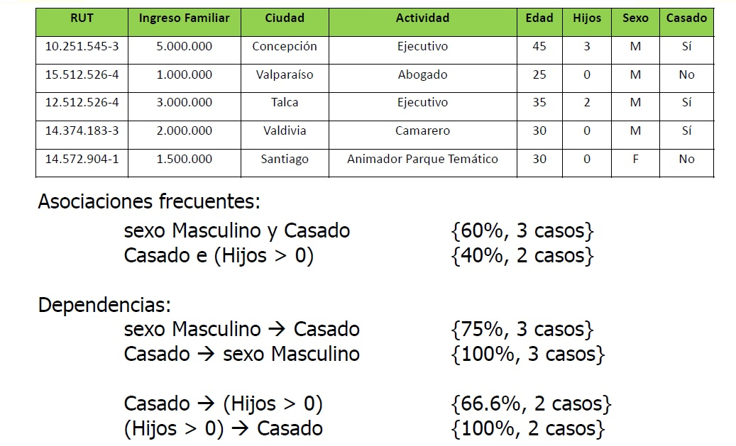
Minería de Datos

Slide 9
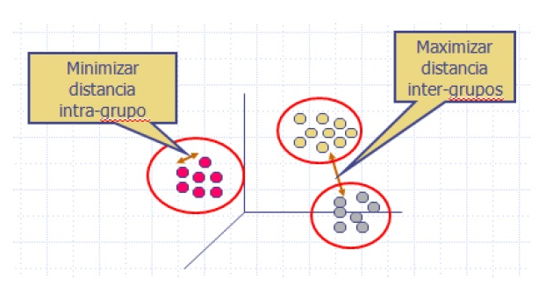
Minería de Datos
Segmentación (Agrupamiento, Clustering): el objetivo es obtener grupos o conjuntos entre los elementos del conjunto mayor, de tal manera que los elementos asignados al mismo grupo sean similares.

Slide 10
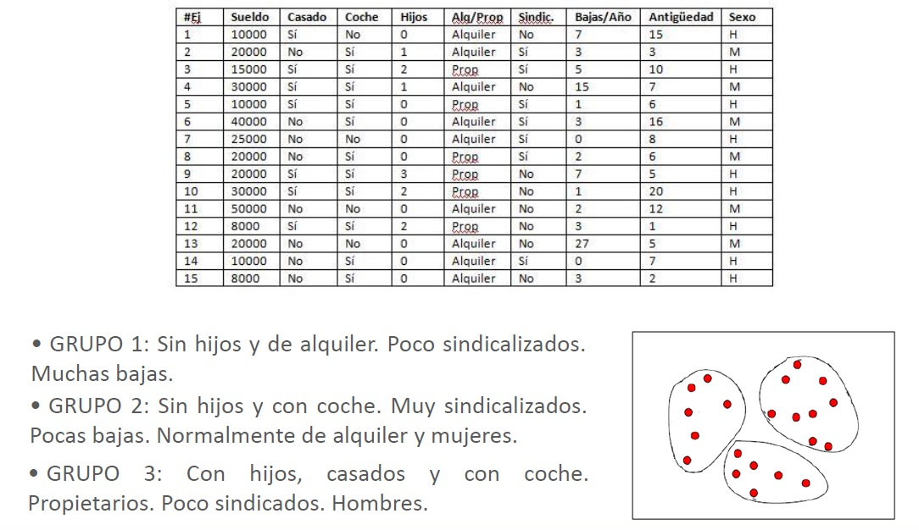
Minería de Datos

Slide 11
Minería de Datos
La correspondencia entre tareas y métodos es muy variada. Algunas tareas pueden ser resueltas por muy diversas técnicas y algunas técnicas para tres o incluso cuatro tareas. Esta variedad es una de las razones por la que es necesario conocer las capacidades de cada técnica.
 | Agrupamiento | Reglas de Asociación | Correlación
Redes Neuronales | X
Regresión Lineal |  |  | X
Kmeans | X
Vecinos más próximos | X
Algoritmos genéticos | X | X | X
Máquina de Soporte Vectorial | X

Slide 12
Resumen
Las tareas descriptivas, aplican métodos para encontrar asociaciones y relaciones escondidas en grandes cantidades de datos. Los métodos que se utilizan pueden ser diversos y estos, a la vez, pueden ser aplicados a más de una tarea.

Slide 13
Material Complementario
Puede consultar el siguiente material complementario existente en la Biblioteca de DuocUC.
Libro : “Minería de datos. Técnicas y herramientas”. César Perez Lopez, Daniel Santin. Capitulo 16 .

